Slide 1
МБОУ ЕСОШ №1
научное общества учащихся
«Академия»
«Создание измерительной станции на базе Ардуино»
Руководитель: Камалетдинов Г.Б.
Ст. Егорлыкская, 2017г.

Slide 2
Что это ?
Это комплекс автоматики, который управляет всеми инженерными системами дома
Это современное единое средство для управления устройствами дома
Это возможность комфортно жить в безопасном и экономичном доме
Это способ создать индивидуальную среду для каждого жителя дома

Slide 3
Зачем это ?
Комфорт
Безопасность
Энергетическая эффективность
Гибкость управления
Универсальность
Цель построения системы «Умный дом» — обеспечить в доме комфорт и безопасность, предоставить средство для экономии энергетических ресурсов

Slide 4
Почему удобно ?
Комфорт
Единое управление всеми устройствами из любого места
Система автоматически подбирает оптимальный режим в соответствии с атмосферно-климатическими условиями
Гибкость
Система адаптируется в соответствии с конкретными потребностями жильцов
Систему легко конфигурировать и дополнять
Экономичность
Значительная экономия электроэнергии
Меньше эксплуатационных расходов – обновление системы и её расширение не требует много инвестиций

Slide 5
Чем управляет ?
Устройствами по теплоснабжению, кондиционированию, вентилированию
Устройствами освещения
Механическими устройствами - жалюзи, автоматические ворота, двери
Охранными устройствами
Бытовыми устройствами, аудио и видео аппаратурой и другим оборудованием
Придомовой инфраструктурой

Slide 6
Способы управления
Локальное управление с помощью:
сенсорной ЖК-панели,
пульта дистанционного управления (ДУ),
персонального компьютера,
меню на телевизоре
Удаленное управление и наблюдение за всеми системами с помощью:
персонального компьютера,
мобильного телефона по современным каналам связи: Intranet/Internet, GSM, GPRS, WiFi
Автоматическое оповещение хозяина или спец. служб о возникших внештатных ситуациях

Slide 7
Основные функции системы
 | Управление внешним освещением |  | Управление освещением
 | Управление бассейном, баней |  | Управление электроприборами
 | Управление системой вентиляции |  | Управление системой оттаивания льда
 | Управление воротами |  | Поддержание температуры
 | Управление жалюзи, маркизами |  | Слежение за территорией
 | Управление системой орошения |  | Контроль входа

Slide 8
Основные функции системы
 | Интеграция с системами безопасности |  | Поставка метеорологических данных
 | Обнаружение утечки газа |  | Управление системой через Интернет
 | Обнаружение утечки воды |  | Управление системой с помощью TV
 | Сбор данных от оборудования учета |  | Управление системой с дистанционного пульта
 | Информирование хозяев |  | Управление системой с ЖКЛ панели

Slide 9
Основные направления:
Измеряй!
Управляй!
Действуй!

Slide 10
Направление «Измеряй!»
Цель. Создание измерительной станции на базе Ардуино.
Назначение. Исследовательская и конструкторская деятельность учащихся – работа для выставки.

Slide 11
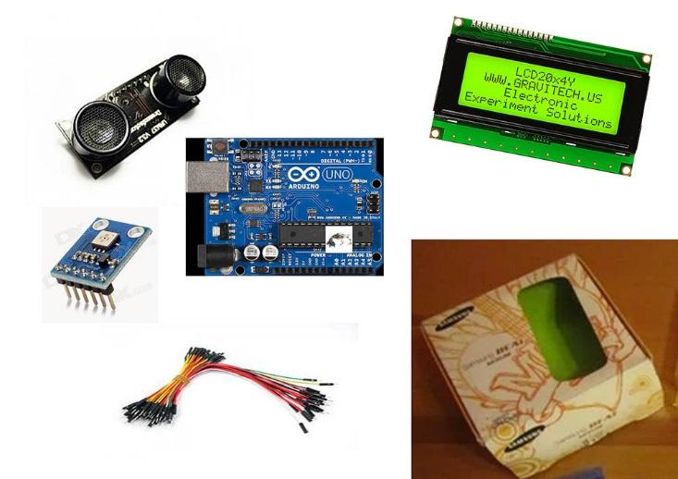
Исходные компоненты:
Плата Arduino UNO 3;
Датчик давления и температуры BMP085;
Ультразвуковой датчик URM37 V3.2;
Четырехстрочный дисплей MT-20S4A;
Соединительные провода, коробка от мобильного телефона и паяльник.

Slide 12
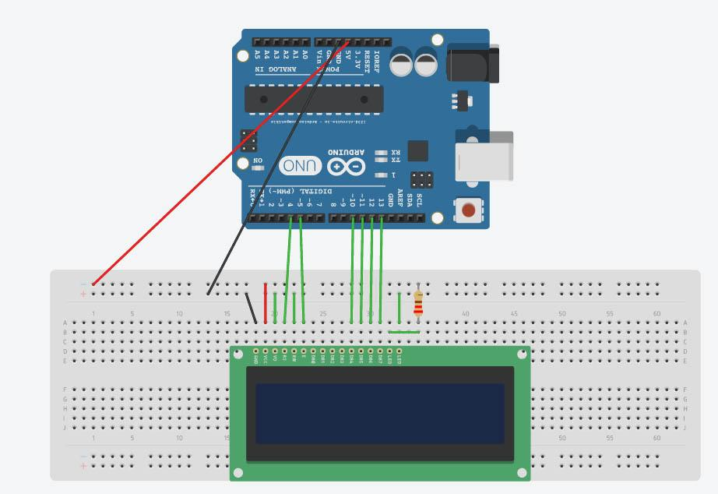
Собрали схему для проверки подключения дисплея

Slide 13
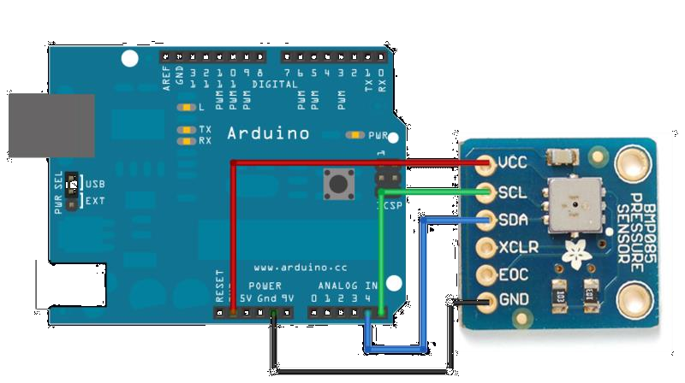
Датчиков URM37и BMP085 в библиотеке тоже нет, поэтому мы их подключаем следующим образом:
Для датчика BMP085

Slide 14
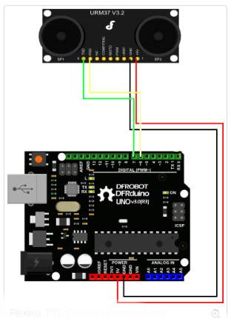
Для датчика URM37

Slide 15
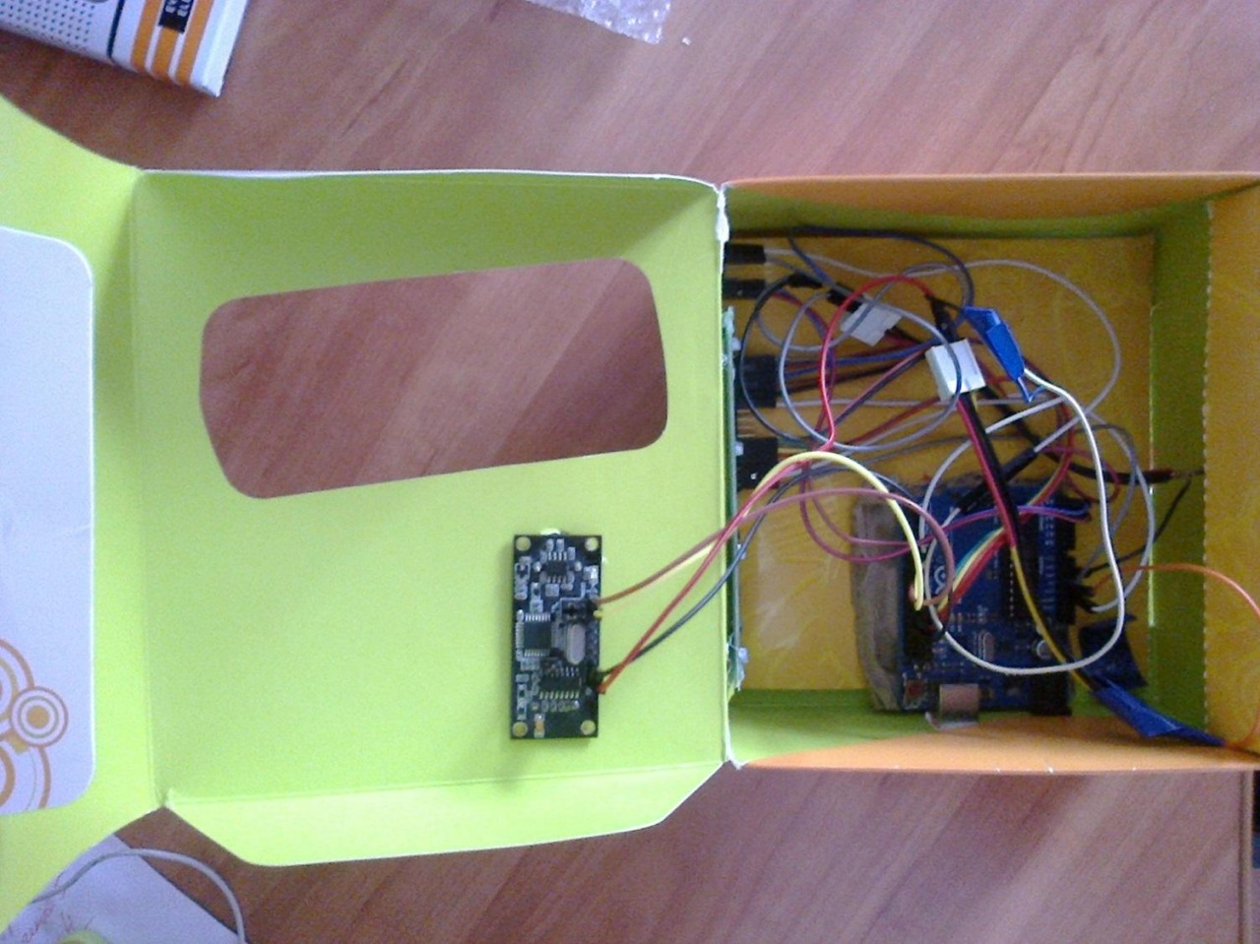
Объединили все три схемы и собрали все в коробке от телефона

Slide 16
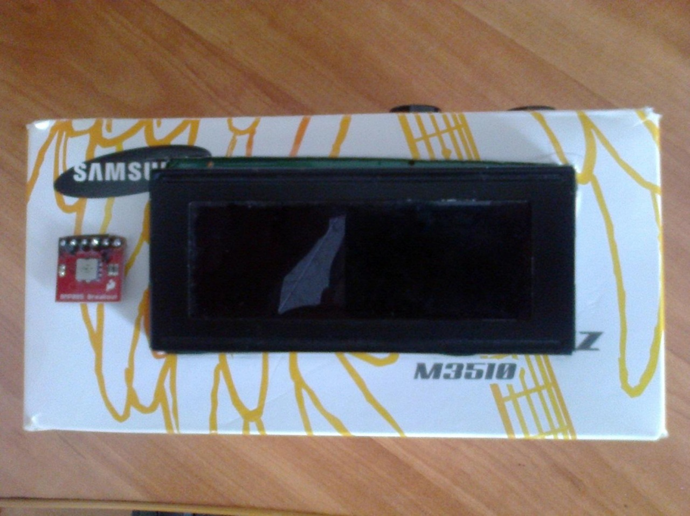
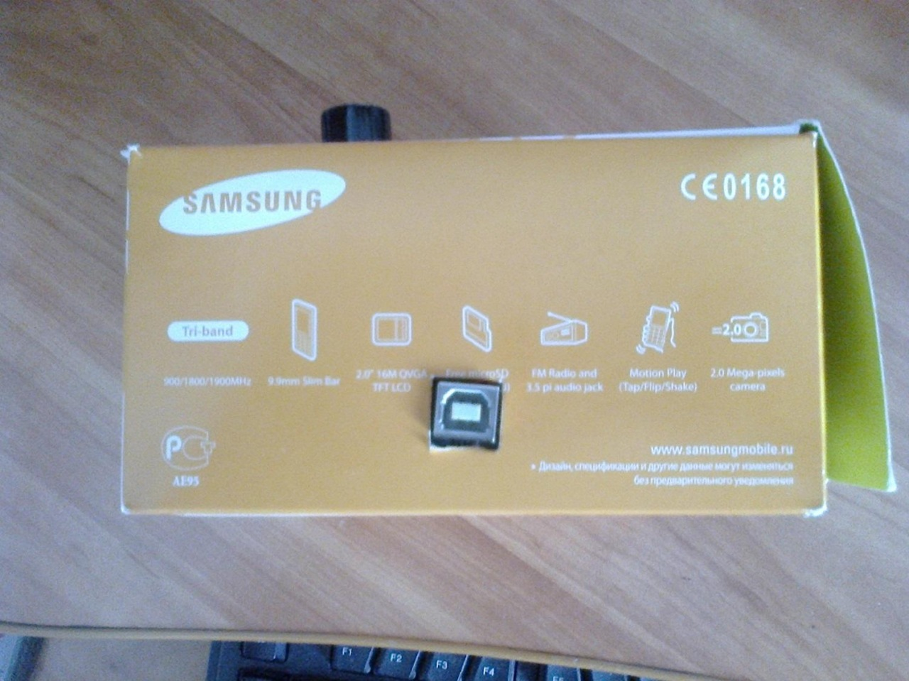

Slide 17
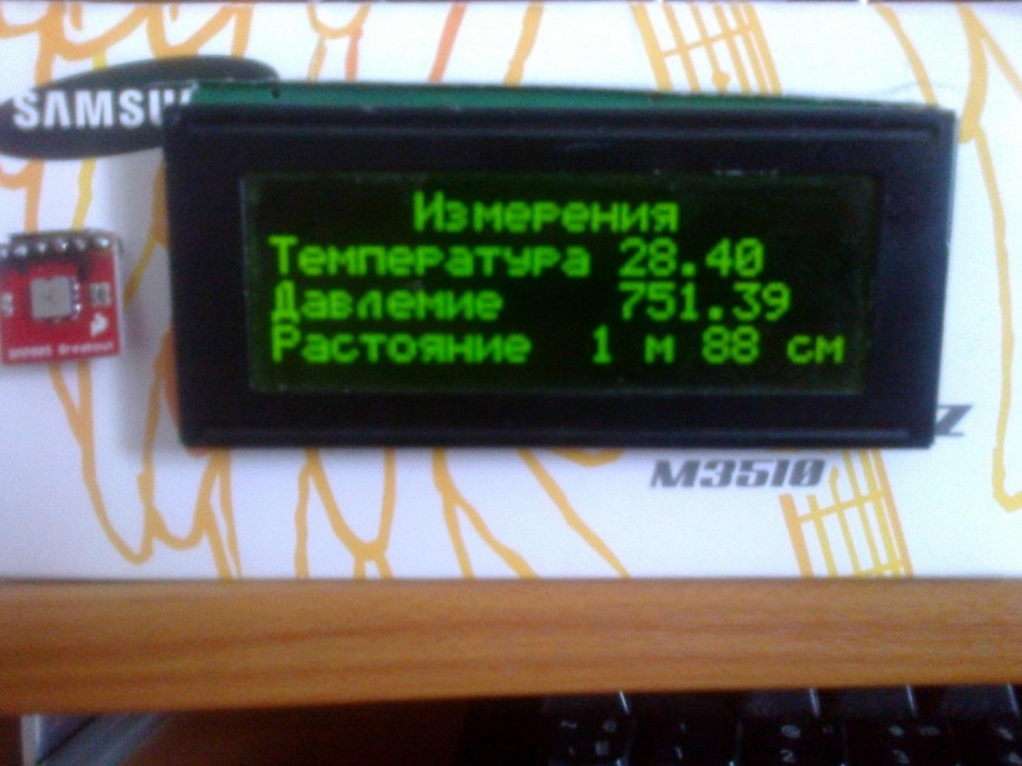
Теперь загрузим программу ArduinoIDE
Так это выглядит в работающем состоянии. Измеряются температура воздуха, давление в мм/рт.ст. и дальность до препятствия.

Slide 18
Список использованных источников:
Материалы Интернет-ресурса «Умный дом» своими руками, «Умный дом» своими руками. В. Н. Гололобов. - М. : НТ Пресс, 2007. - 416 с

